Slide 1

我国代孕合法化的可行性探讨
汇报人：苏格丽娜 张建晨
Notes:
照片为学生拍摄的礼堂

Slide 2
郑爽代孕事件及代孕概念
01
02
无锡冷冻胚胎案
目录
03
各国关于代孕行为的态度以及立法
04
关于代孕合法化的可行性思考

Slide 3

一. 郑爽代孕事件
2021 年 1 月，网络爆出演员郑爽美国代孕生子并欲弃养的事件，引发公众愤怒和舆论关注。郑爽的行为遭到各界一致讨伐，人们认为其“行为本身已超越社会大众普遍认知的道德底线”，国家广电总局 《广电时评》的微信公众号也直言，“不会为丑闻劣迹者提供发声露脸的机会和平台”。郑爽“代孕弃养” 事件将代孕这一隐秘的事件推向大众视野，也暴露出代孕存在的巨大风险和伦理危机。
所谓“代孕”就是指体外受精的卵子形成胚胎之后，将其植入代孕母亲的子宫里，由代孕母亲完成怀胎与分娩的过程，属于人工辅助生殖的技术之一。

Slide 4

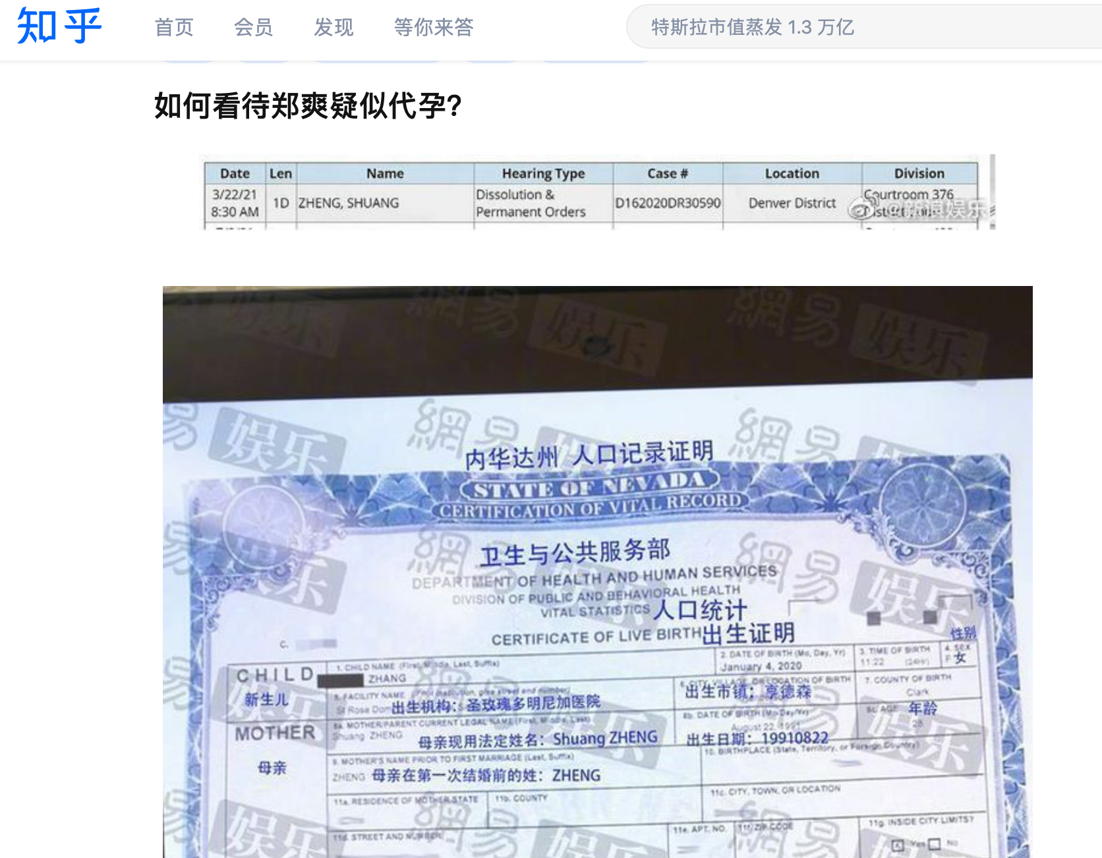
同学们如何看待郑爽代孕事件以及代孕行为？

Slide 5
代孕的概念
1978年7月25日23时47分，世界上首例试管婴儿路易斯•布朗诞生。英国科学家罗伯特•爱德华兹因“在试管授精技术方面的发展”获2010年度诺贝尔生理学或医学奖。
代孕是人工辅助生殖技术的一种。其特点是妻子以外的女性自愿代理怀孕分娩。没有任何身体接触（性行为）的人工授精是前提，不含自然受孕的“代孕”。

Slide 6
代孕分类
根据精子、卵子来源情况和夫妻是否同意三个要素，代孕可分为以下七种情况：
1、将夫妻的受精卵或发育成的胚胎植入代孕母亲体内（即由丈夫供精、妻子供卵）而实施的代孕。此种情况，主要是因妻子原因不能或不愿正常怀孕分娩。此种类型最多；郑爽案件即是。
2、夫妻一致同意，将丈夫的精子注入代孕母亲的体内（即由丈夫供精、代孕母亲供卵）实施的代孕。此种情况，是因妻子原因而致使不育。此种类型为异源人工授精行为，须无身体接触和性行为。
3、夫妻一致同意，将丈夫与第三人的受精卵或发育成的胚胎植入代孕母亲的体内（即由丈夫供精、第三人供卵）实施的代孕。
4、夫妻一致同意，将妻子与第三人的受精卵或发育成的胚胎植入代孕母亲的体内（即由第三人供精、妻子供卵）实施的代孕。
5、未经妻子的同意，由丈夫自行决定将己之精子注入代孕母亲的体内（即由丈夫供精、代孕母亲供卵）实施的代孕。
6、未经妻子的同意，由丈夫自行决定将己与第三人的受精卵或发育成的胚胎植入代孕母亲的体内（即由丈夫供精、第三人供卵）实施的代孕。
7、未经丈夫的同意，由妻子自行决定将己与第三人的受精卵或发育成的胚胎植入代孕母亲的体内（即由第三人供精、妻子供卵）实施的代孕。

Slide 7
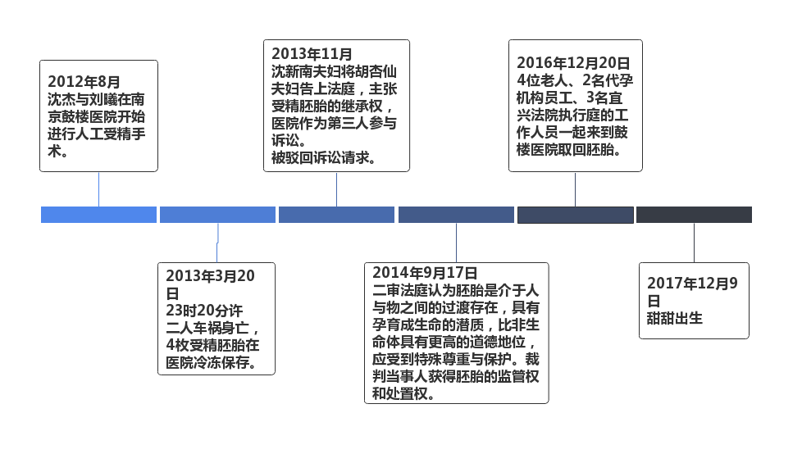
二. 无锡冷冻胚胎案

Slide 8
一审法院：
受精胚胎为具有发展为生命的潜能，含有未来生命特征的特殊之物，不能像一般之物一样任意转让或继承，故其不能成为继承的标的。
沈杰与刘曦夫妻均已死亡，通过手术达到生育的目的已无法实现，故两人对手术过程中留下的胚胎所享有的受限制的权利不能被继承。
二审法院：
.知情同意书因发生了当事人不可预见且非其所愿的情况而不能继续履行，南京鼓楼医院不能根据知情同意书中的相关条款单方面处置涉案胚胎。
考虑以下因素以确定涉案胚胎的相关权利归属：
（1）伦理。受精胚胎有潜在的生命特征，双方父母与涉案胚胎亦具有生命伦理上的密切关联性。
（2）情感。受精胚胎成为双方家族血脉的唯一载体，承载着哀思寄托、精神慰藉、情感抚慰等人格利益。
（3）特殊利益保护。胚胎是介于人与物之间的过渡存在，具有孕育成生命的潜质，比非生命体具有更高的道德地位，应受到特殊尊重与保护。

Slide 9
专家评议
这是一个标志人情与伦理胜诉的典型案例。
本案终审判决不仅确认了四位失独老人对其各自子女经过人工匹配取得，含有血缘传承的DNA等遗传物质和两个家族遗传信息的冷冻胚胎，具有生命伦理上的密切关联性，是双方家族血缘传承的唯一载体，承载着哀思寄托、精神慰藉、情感抚慰等人格利益，因而享有私法上的权利；同时还确认政府卫生行政管理部门关于胚胎不能买卖、赠送和禁止实施代孕的规定，是对医疗机构和医务人员在从事人工生殖辅助技术上的管理性规定，不具有强制性法律、法规的效力，不能对抗当事人基于私法所享有的正当权利，因而确认四位失独老人对争议的人体胚胎享有民事权利，保存该人体胚胎的医院必须尊重当事人的私法权利，没有理由拒绝当事人正当的权利请求。
在本案中，一审判决认定施行体外受精—胚胎移植手术过程中产生的受精胚胎，是具有发展为生命的潜能，含有未来生命特征的特殊之物，以及二审判决支持当事人的关于血缘传承的身份利益主张，否定卫生行政管理家部门有关规范的强制效力，都具有重要的理论意义和实践价值。
此外，本案一审判决和二审判决在我国法律对人体胚胎的法律性质没有明确规定的情况下，援引学理解释作出认定并依此适用法律，更具有创造性适用法律的借鉴意义。至于当事人对于体外胚胎享有的权利究竟是继承权还是监管权、处置权，理论上存在争议，还需认真研究确定。
---------中国人民大学民商事法律科学研究中心主任 杨立新

Slide 10
法律争议核心
代孕涉及到《民法典》的婚姻家庭编、人格权编、合同编、继承编、侵权责任编，但《民法典》对于代孕等人工生殖技术相关的婚姻家庭权利义务关系尚未给出明确规定。不同情况下的监护权、继承权、合同效力等权利义务关系不同。是否形成血亲关系是代孕法律争议的核心。

Slide 11
“中国代孕第一案”
罗荣某、谢某某系夫妻，罗某系其两人之子。罗某与陈某于2007年4月28日登记结婚，双方均系再婚，再婚前，罗某已育有一子一女，陈某未生育（患有不孕不育症)。婚后，罗某与陈某通过购买他人卵子，并由罗某提供精子，通过体外授精－胚胎移植技术，出资委托其他女性代孕，于2011年2月13日生育一对异卵双胞胎，两名孩子出生后随罗某、陈某共同生活。2014年2月7日罗某因病经抢救无效死亡，嗣后，陈某携两名孩子共同生活至今。2014年12月，罗荣某、谢某某提起监护权之诉，要求确认其两人为两名孩子的监护人，判令陈某将两名孩子交由其抚养。诉讼中法院委托司法鉴定，鉴定结论为：不排除罗荣某、谢某某与孩子存在祖孙亲缘关系；排除陈某为孩子的生物学母亲。
罗荣某、谢某某认为，陈某并非生物学母亲，不构成自然血亲关系；代孕行为违法，陈某与两名孩子之间亦不形成拟制血亲关系；在孩子生父死亡、生母不明的情况下，应由祖父母作为法定监护人并抚养孩子。
陈某则认为，以代孕方式生育子女系经其夫妻双方一致同意，孩子出生后亦由其夫妻实际抚养，故应适用最高院1991年的《关于夫妻关系存续期间以人工授精所生子女的法律地位的函》推定为其夫妻的婚生子女，或根据孩子自出生起由其夫妻共同抚养的事实认定为形成事实收养关系或者有抚养关系的继父母子女关系。

Slide 12
裁判结果
上海市闵行区人民法院于2015年7月29日作出（2015）闵少民初字第2号民事判决：
一、两名孩子由罗荣某、谢某某监护；
二、陈某于判决生效之日将两名孩子交由罗荣某、谢某某抚养。
宣判后，陈某向上海市第一中级人民法院提出上诉。
上海市第一中级人民法院于2016年6月17日作出（2015）沪一中少民终字第56号民事判决：
一、撤销上海市闵行区人民法院（2015）闵少民初字第2号民事判决；
二、驳回罗荣某、谢某某的原审诉讼请求。

Slide 13
代孕纠纷的焦点
代孕纠纷的焦点，通常在于确认代孕子女的亲子关系，即其父母是谁。现有学说主要有４种观点：
“分娩说”（以分娩者为子女的合法母亲，如澳大利亚、瑞典、美国华盛顿州）
“血缘说”（依据子女血缘判断亲子关系，如英国）、
“协议说”（依据代孕协议判断亲子关系，如美国阿肯色州、加利弗尼亚州、俄亥俄州）、
“子女最佳利益”原则（从最适合孩子成长的条件判断合法父母，如美国新泽西州）。
由于缺乏统一的国际规范，各国、各地代孕纠纷的判决依据不同，导致判决结果不同，如英国曾出现同案不同判且裁判结果截然相反的情 况。除 上 述 ４ 种 主 流 学 说 外，还 有 “收 养说”（根据收养法律关系推定代孕子女亲子关系，如美国内华达州）。其主要问题在于，委托夫妻一方或双方可能是与代孕子女有血缘关系的生父生母，却要“收 养”自己的孩子，不合情理，因此鲜有得到支持的情况。

Slide 14
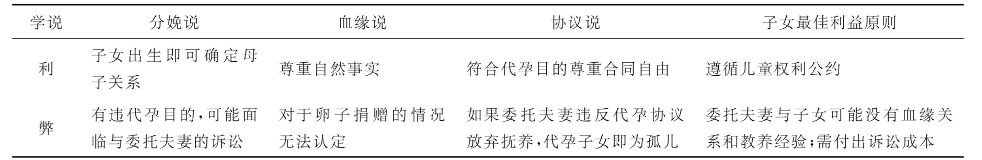

Slide 15
三. 各国关于代孕行为的态度以及相关立法
俄罗斯、白俄罗斯、乌克兰、南非及美国的加利福尼亚州、伊利诺伊州和内华达州 允许所有形式的代孕 。
加拿大、瑞典、英国、越南、澳大利亚 允许非营利性代孕 。
巴西只允许二等 血亲以内相互进行代孕 。
中国、日本、阿富汗、沙特阿拉伯、土耳其、意大利、法国、德国、波兰禁 止所有形式的代孕 。
曾经商业代孕合法化的印度和泰国，在2015年停止向外国人提供商业代孕。（2015年泰国出台全新的代孕法律：规定夫妻双方至少一人是泰国人，并且结婚三年以上，才能寻求代孕服务；不能为外国人提供代孕服务。一旦违规，将面临10年监禁。）

Slide 16
澳洲代孕相关规定
代孕在澳大利亚大部分地区都是合法的。但代孕必须是无偿的。商业(有偿)代孕是非法的。北领地目前没有代孕法。
代孕在澳洲不同州受到不同的法律监管，这意味着没有统一的法律涵盖整个国家的代孕。但各州的代孕法遵循相同的基本原则

Slide 17
日本代孕相关规定
在2020年12月，日本刚通过了一部生殖辅助医疗法，开始明文规定哪怕卵子是第三者提供的，孩子出生时怀孕生出孩子的女性即为母亲；在得到丈夫同意的前提下，使用第三者的精子怀孕生出来的孩子，丈夫即为父亲。

Slide 18
英国代孕相关规定
英国是世界上第一例试管婴儿的诞生国，也是人工生殖和胚胎研究高度规范化的国家。英国率先于1985年、1990年颁布了《代孕协议法》和《人类受精与胚胎学法》，加强了包括代孕在内的人工生殖和胚胎研究的法律规制。当前，英国代孕立法经历了一场深刻变革，《布雷热报告》、《人工生殖技术与法律》等研究报告为政府立法改革和《代孕法》的制定确立了基本思路和框架。
英国代孕立法的主要目的是抑制和处罚商业性代孕。尽管英国对代孕持不鼓励政策，但是对非商业性代孕活动却极为宽容。

Slide 19
美国代孕相关规定
美国的代孕历史较长，代孕已经在美国实行了超过30年。在每年代孕案例的数量方面，美国处于世界领先地位。根据公开的数据，每年有4000左右的代孕案例。在美国，代孕是按照补偿机制来操作的。但是美国没有针对代孕的相关法律问题专门立法，这些都是基于州法律来处理的。
对于商业代孕，有些州会有明确的立法允许或不允许，有些州则选择不立法，而有些则会用案例判决作为操作规程。

Slide 20
俄罗斯代孕相关规定
俄罗斯的代孕史可以追溯到1995年。许多俄罗斯的诊所在没有代孕机构或中介的情况下就将准父母和代孕母亲进行匹配，尽管俄罗斯也有独立的代孕机构和律师。
俄罗斯的代孕是按照补偿机制操作的。俄罗斯的法律要求代孕母亲同意在孩子出生后立即终止她的亲权。

Slide 21
泰国代孕相关规定
泰国在2015年4月28日颁布关于辅助生殖医疗的新法，简称为“ART法案”并于当年的7月26日生效，其中，供卵供精、鉴定性别业务将被禁止，代孕将严格要求必须是血缘亲属才可，违者将负刑事责任。

Slide 22
欧洲代孕相关规定
在欧洲，很多国家对代孕持否定态度，德国的《胚胎保护法》将代孕归类到滥用人工生殖行为而立法禁止，同时禁止使用死亡男性的生殖细胞。法国、意大利、西班牙等国家法规规定禁止代孕，但是对其海外的代孕婴儿确网开一面，通过代孕出生的婴儿可以根据和父亲的血缘关系确立亲权，并顺利回国获得国籍。英国、比利时、荷兰等国家，代孕是合法的，但前提是不能向代孕母亲支付任何报酬，即不允许商业性质的代孕，而且法律承认代孕母亲为孩子的法定母亲。

Slide 23
中国代孕相关规定
我国法律是禁止代孕的。早在2001年，我国原卫生部发布《人类辅助生殖技术管理办法》和《人类精子库管理办法》，严禁医疗机构和医务人员实施任何形式的代孕技术，严禁买卖精子、卵子、受精卵和胚胎。

Slide 24
《人类辅助生殖技术管理办法》
相关法条：
《人类辅助生殖技术管理办法》
（2001）
第三条人类辅助生殖技术的应用应当在医疗机构中进行，以医疗为目的，并符合国家计划生育政策、伦理原则和有关法律规定。禁止以任何形式买卖配子、合子、胚胎。医疗机构和医务人员不得实施任何形式的代孕技术。
第二十二条开展人类辅助生殖技术的医疗机构违反本办法，有下列行为之一的，由省、自治区、直辖市人民政府卫生行政部门给予警告、3万元以下罚款，并给予有关责任人行政处分；构成犯罪的，依法追究刑事责任：
（一）买卖配子、合子、胚胎的；
（二）实施代孕技术的；
（三）使用不具有《人类精子库批准证书》机构提供的精子的；
（四）擅自进行性别选择的；
（五）实施人类辅助生殖技术档案不健全的；
（六）经指定技术评估机构检查技术质量不合格的；
（七）其他违反本办法规定的行为。

Slide 25
代孕反对者的常见理由
1.代孕践踏了妇女的人格尊严。
2.代孕是对女性的剥削。社会的精英阶层为了 免除因生育所带来的不良后果，往往利用金钱去回 避他们认为的痛苦，自私的行为从而导致下层阶级 的女性受到的伤害更大。
3.代孕子的归属问题。一些代孕者母体本身具 有传染性疾病，那么生下来的孩子交给委托方后， 将来极有可能还要为了治疗这个孩子的疾病付出更 多的代价。
4.违反公序良俗中的“危害家庭关系”类型。
5.代孕行为冲击《婚姻法》关于继承和抚养关系的界定，引发社会问题。
注：公序良俗包括公共秩序和善良风俗，指的是法律本身的价值体系和法律外的伦理秩序，即社会一般利益与社会一般道德观念。
Notes:
自然法学派对权利作出这样解释：权利即依据自然界的客观法则赋予人们为或不为的正当性，人类改造自然的能力有限，只能服从自然、顺应自然。古典自然法学派认为权利是不证自明、与生俱来的，不可以被任何人所剥夺。

Slide 26
代孕支持者的常见理由
代孕支持者认为在我国宪法和《人口计划生育法》中明确规定了“公民有生育的权利”，代孕作为不孕者实现生育的一种方式，只要不对他人造成伤害就不应该被禁止。
生育权作为一项基本人权，在没有足够理论支撑代孕违法的前提下，任何个人和组织不可以非法剥夺不孕夫妇通过代孕实现生育的权利。禁止代孕对人的基本权利造成了非法的限制，应当依照法律保留原则与比例原则对代孕进行有效规制，发挥出代孕对社会的积极作用。
代孕合法化是生育权和身体权的合理行使。生育权是人类在法律的范围内，自主决定生育或不生育子女的权利。生育权作为一项人格权，是公民的基本权利，是与生俱来的，是先于国家和法律发生的权利，在任何时候都不能剥夺。生育方式的自主决定权是生育权的主要权能之一，如果说生育是受保护的，那么生育方式也应当是受保护的一部分，这就决定了不孕不育夫妇有生育子女的权利和选择用代孕方式生育子女的权利。

Slide 27
相关总结
代孕反对者关注点集中于道德，伦理，公共秩序。
支持者的争议点在于“生育权”，认为是先于国家和法律发生的权利，是任何时候都不可以剥夺的。

Slide 28
关于我国代孕合法化的可行性思考
一：制度问题
我国属于社会主义社会，追求为人的自由和全面的发展创造条件。制度不允许我们把少数阶级的利益建立在整个社会的利益之上。因此，营利性代孕中蕴含的对为了获取酬劳而出卖身躯的弱势一方进行保护而明文禁止代孕行为。
二：代孕的医疗价值
在医学实务中，代孕存在相当的医疗价值，可以作为医学辅助手段，为具有刚需的群体提供规范内的帮助 ，推动医疗技术的发展以及造福隶属于社会的少数群体 。代孕可分为医学原 因代孕和非医学原因代孕，医学原因代孕包括子宫 因病切除、容易流产等医学原因，经医学鉴定后不宜怀孕者，需要依靠代孕来实现“家庭圆满”追求传统意义的“孝”
三:代孕行为把人体器官沦为“市场商品”
当代孕不被禁止，肆意横生，女性的孕育器官便沦为商品，伦理，女性安全，尊严等问题都英国被关注。这样的社会现象有悖于公序良俗以及我国法律所追求的社会价值。

Slide 29
我国代孕合法化的建议与展望
一：代孕合法化不意味着各个环节的合法化以及各种情形的合法化，可以借鉴加拿大，英国，瑞典等地的代孕相关立法。允许非营利性代孕，以及合理的医用代孕。
二：法律追求的是整体的社会价值，秩序，正义，公平。拒绝对弱势群体的剥削，不能助长以身体器官进行交易的社会行为。因此，对盈利代孕组织以及行为作出具体规定，明确法律后果。
综上所述：在道德观念上寻求个体与社会的价值协调，在伦理上符合共识，最终在法律上对代孕进行理性的规制。代孕合法化的出路在于，合理运用现代医学技术，本着基本权利的基本原理保障不孕者的生育权，以公序良俗为原则考虑社会对代孕的接纳程度，政府国家对市场经济进行必要的限制和保护，以实现对生育的尊重、对生育尊严的敬畏。

Slide 30
参考文献
[1] 任巍，王倩．我国代孕的合法化及其边界研究 [J]．河北法学，2014，32（02）：191-199
[2] 张爱玲．论代孕母的合法化基础 [J]．河北法学，2006，24（04）：137-140．
[3] 梁慧星．市场经济与公序良俗原则 [J]．中国社会科学院研究生院学报，1993（06）：21-31．
[4]韩跃红.普世伦理视阈中的公平与正义[J].哲研究,2007,(12):85-89.
[5]曹钦.代孕的伦理争议[J].道德与文明, 2012，（6）：131.
[6] 刘长秋．代孕立法规制的基点与路径——兼论《人口与计划生育法》为何删除“禁止代孕条款”[J]．浙江学刊，2020（03）：124-132．
[7]徐国栋：《体外受精胎胚的法律地位研究》，载《法制与社会发展》2005 年第 5 期，第 51 页。
[8][日]北川善太郎：《关于最近之未来的法律模型》，李微译，载《民商法论丛》(第 6 卷)，法律出版社 1997 年 1月第 1 版，第 295-296 页。
[9]霍原、崔东、张衍武：“脱离人体的器官和组织之法律属性及权利归属”，载《卫生与法》2011年第12期。
[10]杨立新：“人的冷冻胚胎的法律属性及其继承问题”，载《人民司法》2014年第13期。

